Slide 1
BÀI 18: VÙNG TRUNG DU VÀ MIỀN NÚI
BẮC BỘ (TT)
IV/ TÌNH HÌNH PHÁT TRIỂN KINH TẾ:
1/ Công nghiệp:

Slide 2
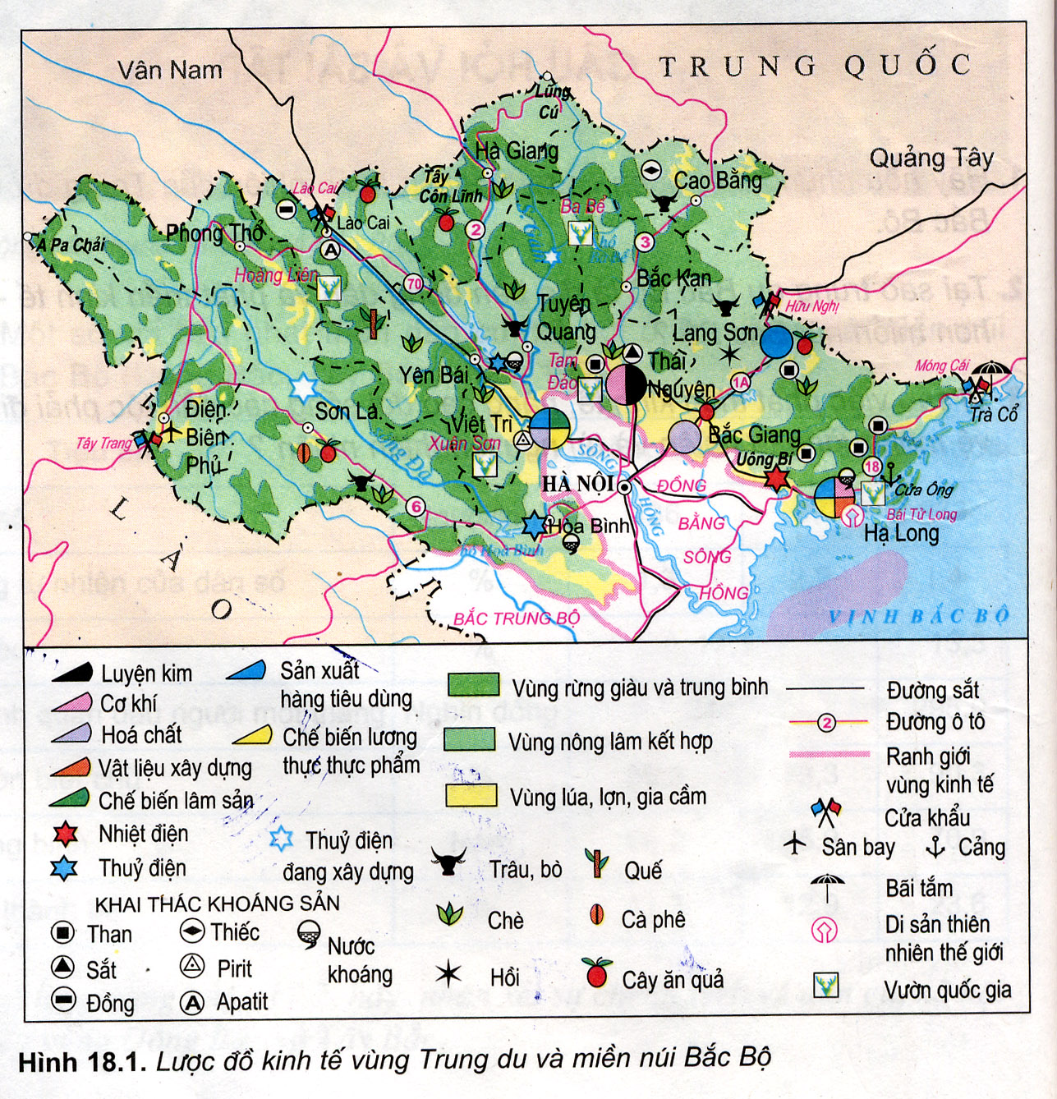
Xác định các nhà máy nhiệt điện, thủy điện?
Thác Bà

Slide 3
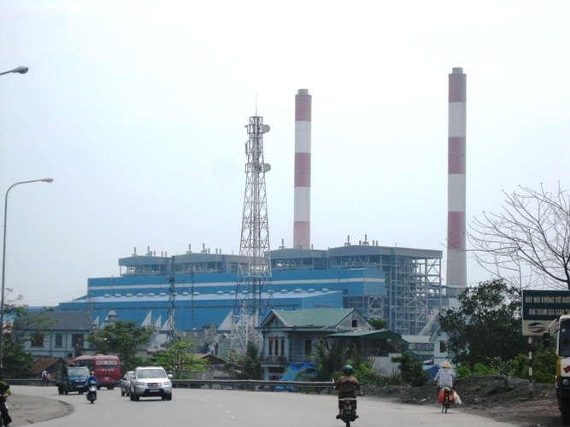
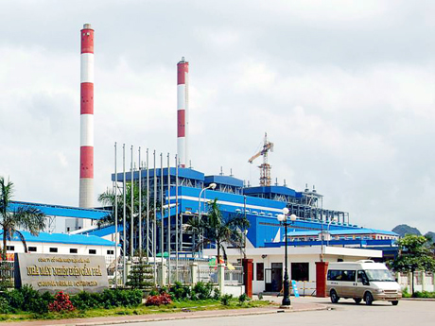
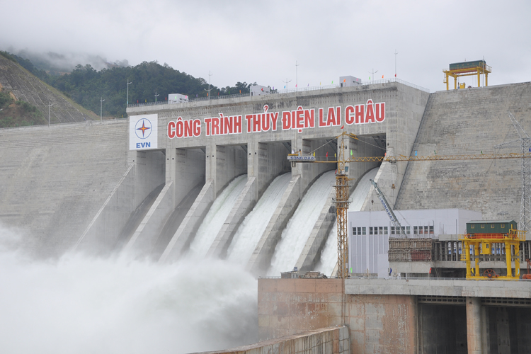
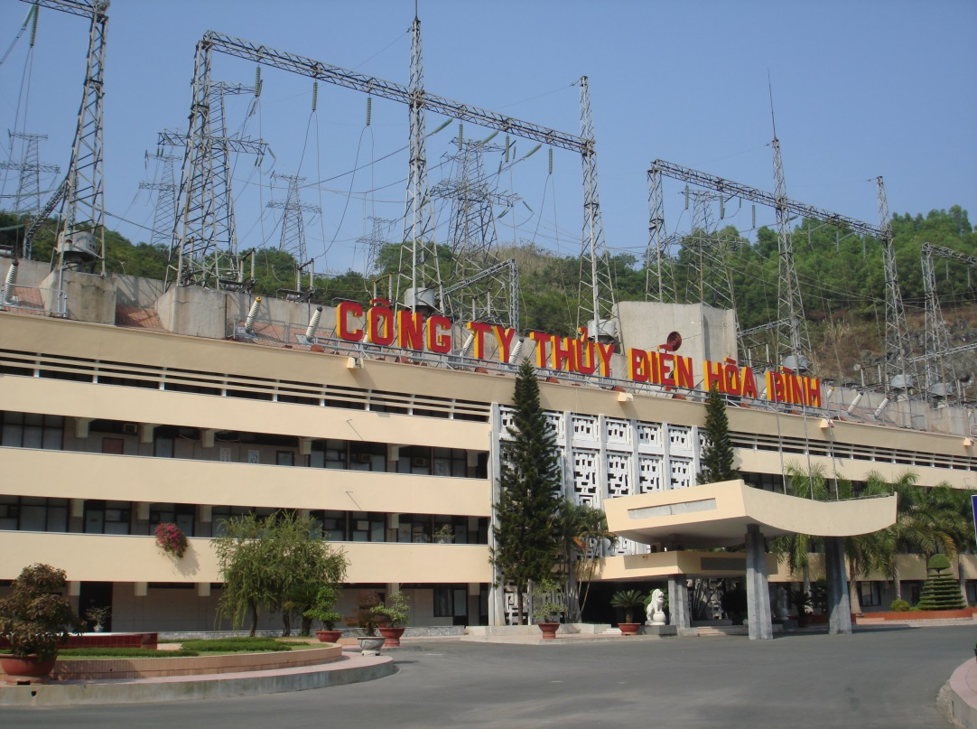
UÔNG BÍ
CẨM PHẢ
NHIỆT ĐIỆN
- Phát triển nhiệt điện: Uông Bí, Cẩm Phả. Thủy điện Hòa Bình(1920 MW), Lai Châu(1200MW),…

Slide 4
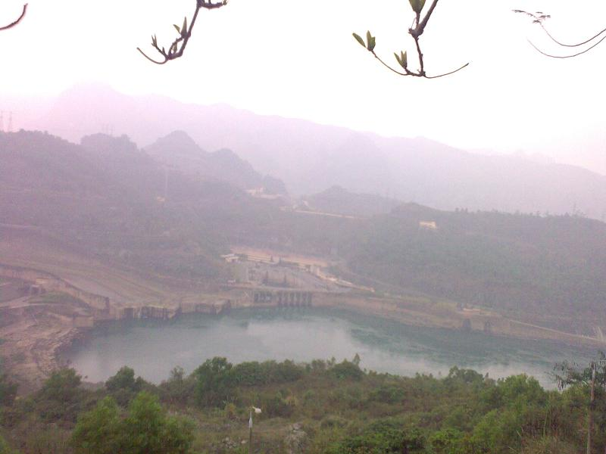
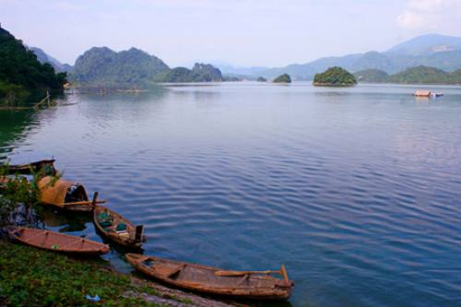
Hãy nêu ý nghĩa của thủy điện Hòa Bình?
Hồ có trữ lượng nước 9,5 tỉ m³, cung cấp điện cho đời sống và sản xuất, tác dụng điều tiết lũ và cung cấp nước tưới cho đồng bằng sông Hồng, nuôi trồng thủy sản, điều hòa khí hậu và khai thác du lịch. Tạo việc làm, nâng cao đời sống người dân.
HỒ THỦY ĐIỆN HÒA BÌNH

Slide 5
Xác định các trung tâm khai thác khoáng sản lớn: Than, sắt, apatit,…

Slide 6
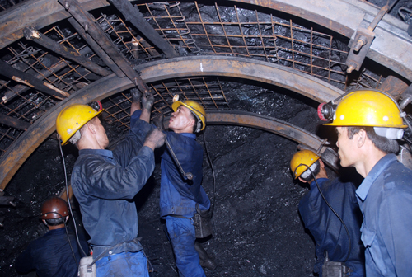
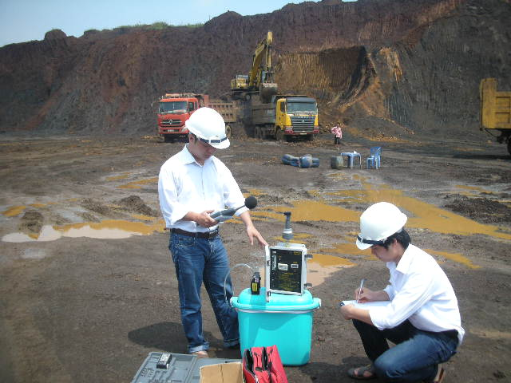
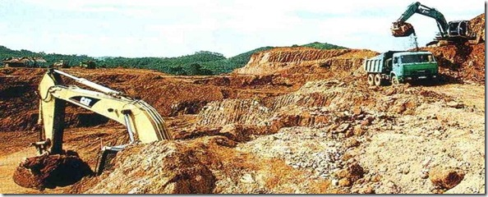
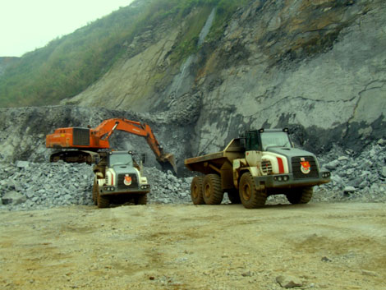
THAN
SẮT
Khai thác than (Quảng Ninh), sắt(Thái Nguyên, Yên Bái), Apatit (Lào Cai),…
ĐỒNG
APATIT

Slide 7
Xác định các trung tâm công nghiệp luyện kim, cơ khí, hóa chất?

Slide 8
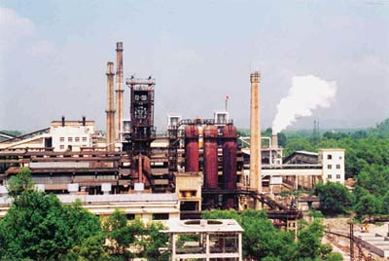
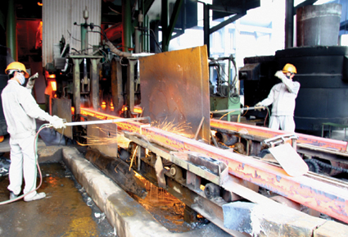
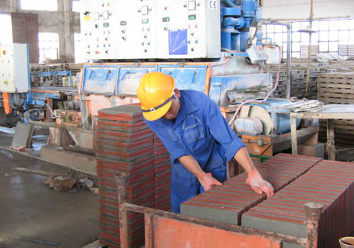
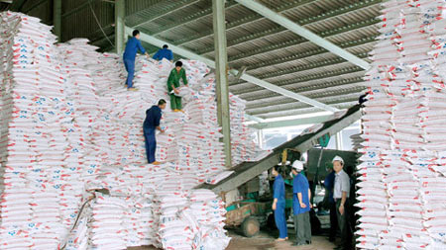
NHÀ MÁY GANG THÉP THÁI NGUYÊN
Vì sao công nghiệp chế biến khoáng sản lại phân bố chủ yếu ở các tỉnh Trung du Bắc Bộ?
- Chế biến khoáng sản: Luyện kim đen (Thái Nguyên), hóa chất (Việt Trì), Vật liệu xây dựng,
Vì có nguồn điện lớn, nguồn nguyên liệu và lao động dồi dào, giao thông vận tải thuận lợi hơn các tỉnh ở miền núi.
VẬT LIỆU XÂY DỰNG
HÓA CHẤT

Slide 9
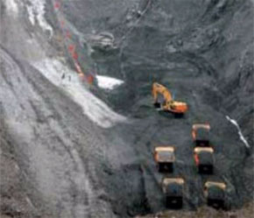
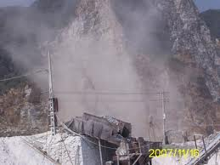
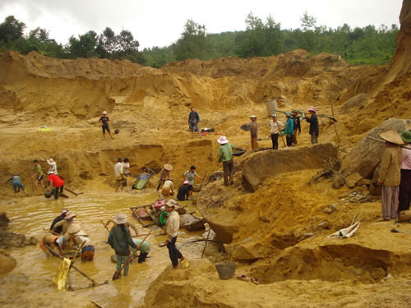
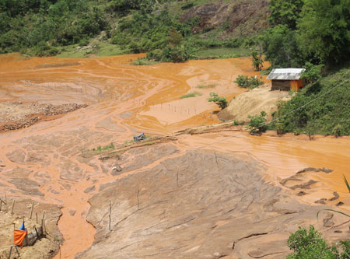

Slide 10
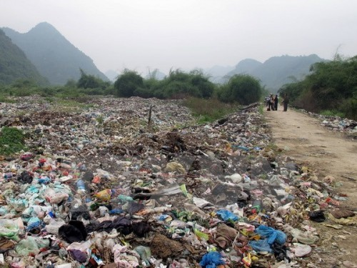
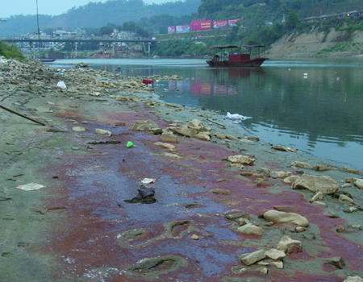
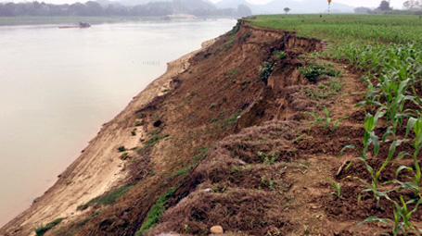
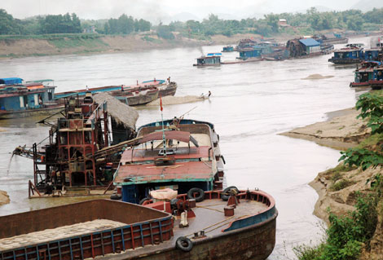
RÁC THẢI
SÔNG HỒNG (LÀO CAI)
Theo em, việc khai thác tài nguyên thiên nhiên (khai thác khoáng sản, đắp đập, xây hồ chứa,…) có những tác động như thế nào đến vấn đề môi trường?
SÔNG LÔ SẠT LỞ DO NẠN CÁT TẶC

Slide 11
Giải pháp để công nghiệp của vùng phát triển bền vững?
- Xây dựng các nhà máy xử lí rác thải.
- Trồng và bảo vệ các loại rừng, đặc biệt là rừng đầu nguồn các dòng sông.
- Khai thác và sử dụng hợp lí các loại tài nguyên.
- Thực hiện tốt chính sách “định canh định cư”, hạn chế và tiến tới chấm dứt tình trạng đốt rừng làm nương rẫy.
- Bảo vệ môi trường,…
2/ Nông nghiệp:
* Hoạt động cặp đôi: (3 phút)
Nhận xét về tình hình phát triển nông nghiệp của vùng?

Slide 12
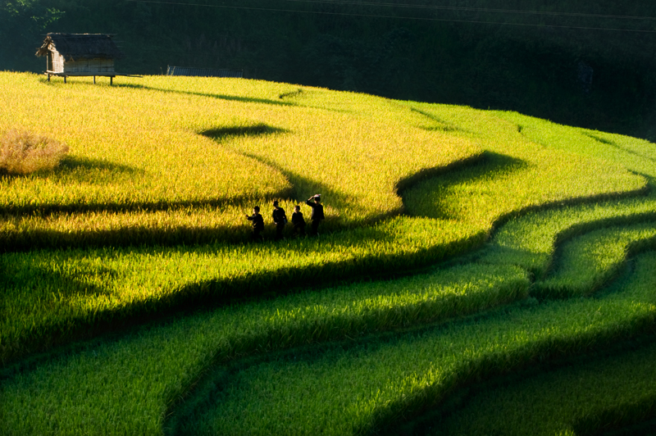
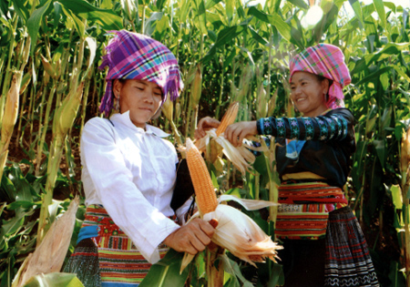
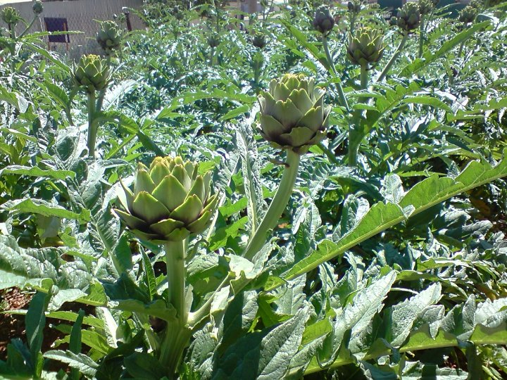
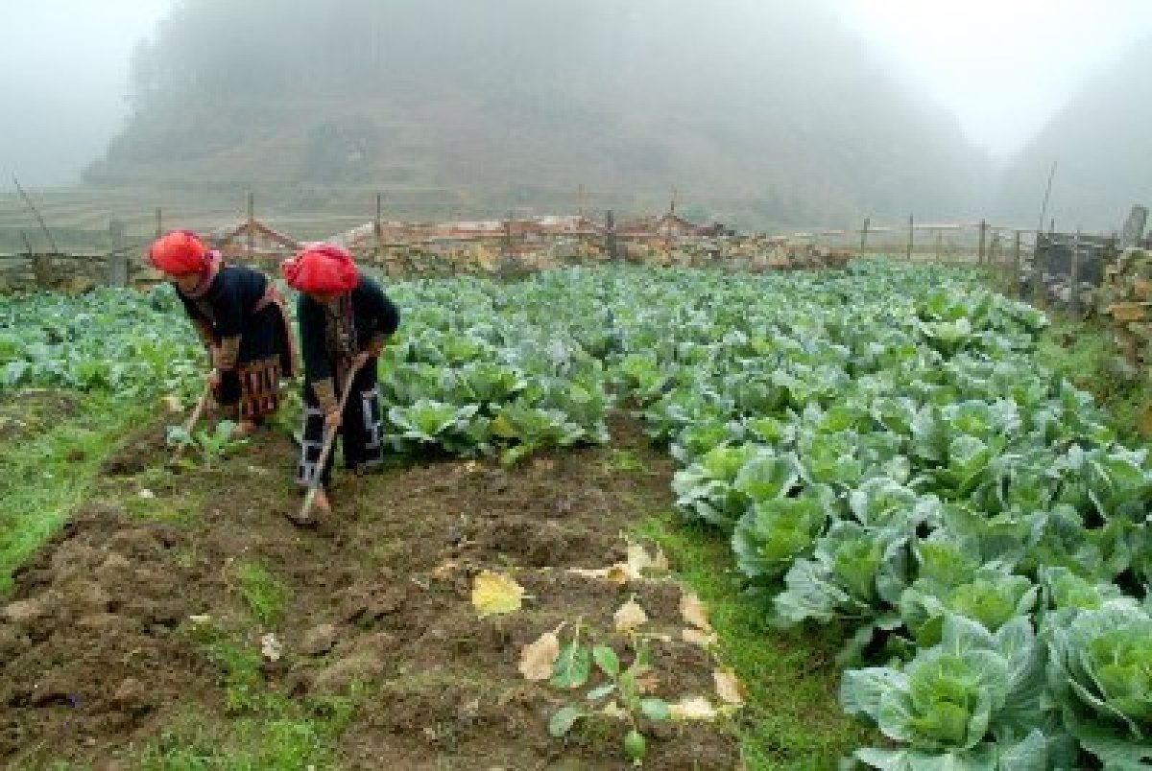
LÚA GẠO
NGÔ
- Cơ cấu sản phẩm nông nghiệp đa dạng (nhiệt đới, cận nhiệt đới, ôn đới), quy mô sản xuất tương đối tập trung, các sản phẩm có giá trị trên thị trường.
ATISÔ
BẮP CẢI

Slide 13
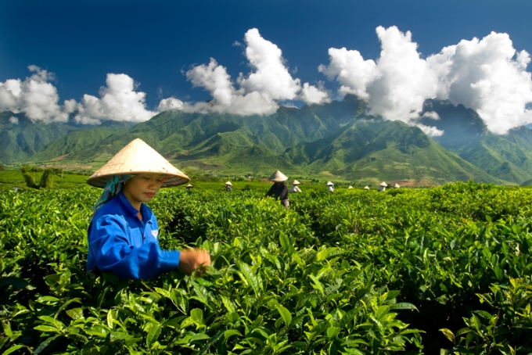
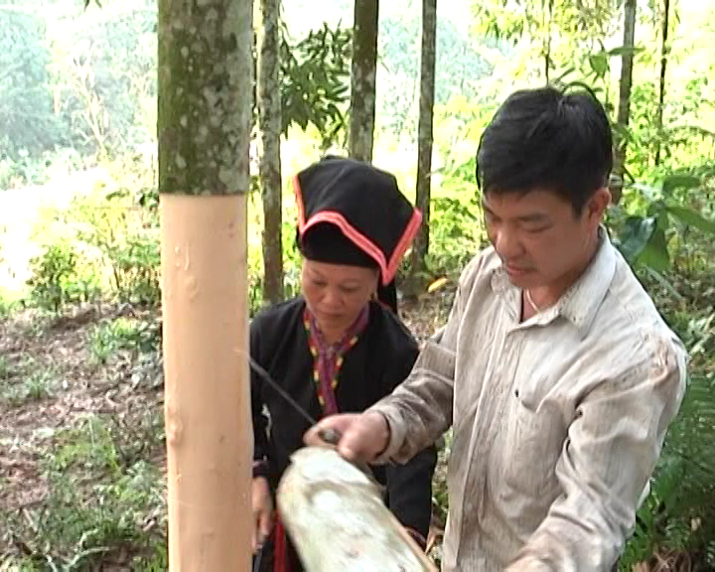
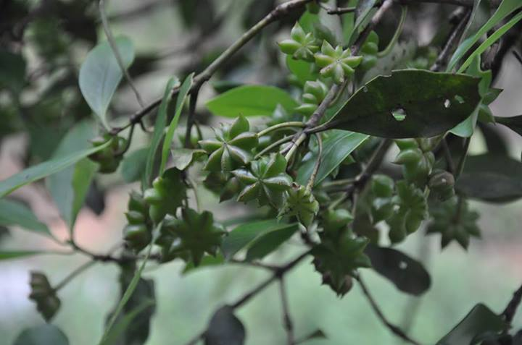
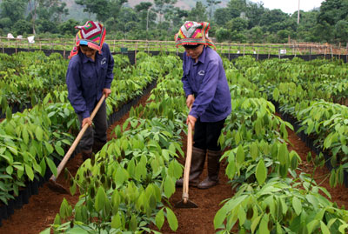
CHÈ
QUẾ
+ Cây công nghiệp: chè (Hà Giang, Sơn La,), hồi (Lạng Sơn),.
HỒI
CAO SU

Slide 14
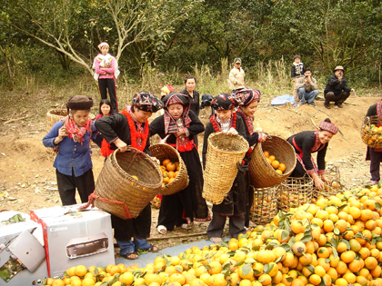
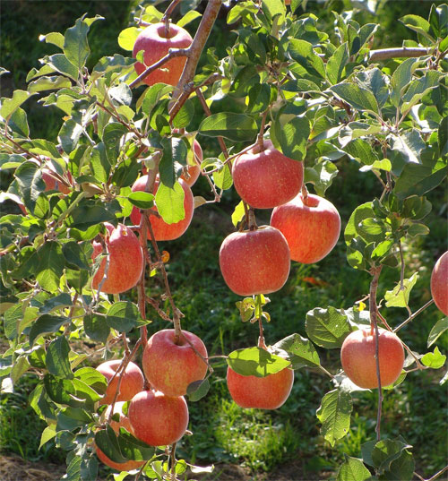
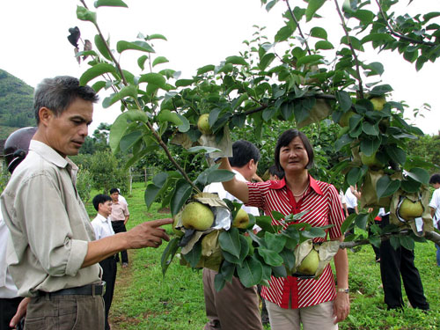
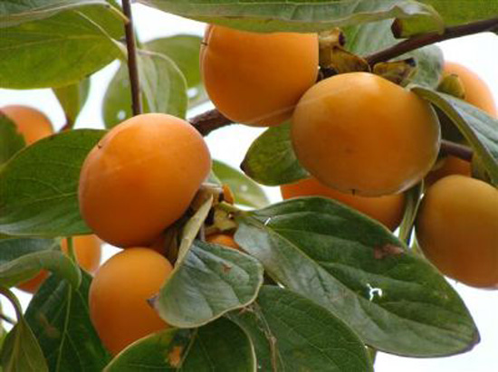
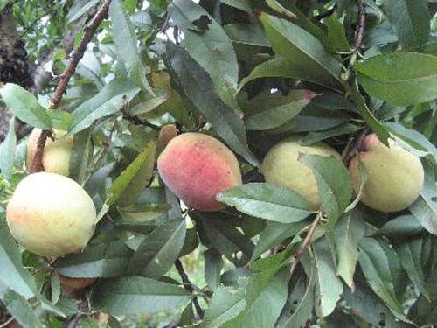
TÁO
LÊ
CAM
+ Trồng cây ăn quả cận nhiệt và ôn đới: mận, mơ, đào,..
HỒNG
ĐÀO

Slide 15
Xác định địa bàn phân bố các cây công nghiệp lâu năm: chè, hồi.
Nhờ những điều kiện thuận lợi gì mà cây chè chiếm tỉ trọng lớn về diện tích và sản lượng so với cả nước?

Slide 16
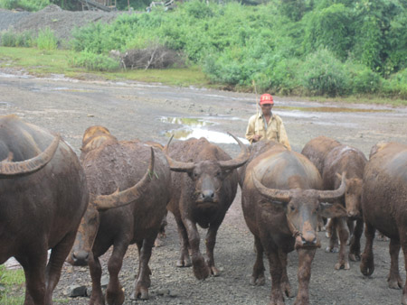
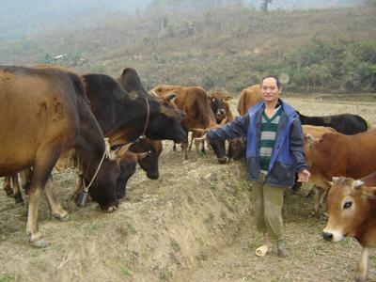
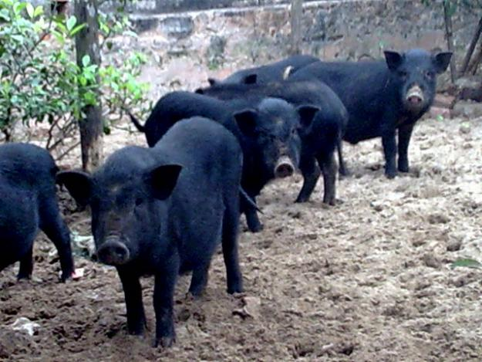
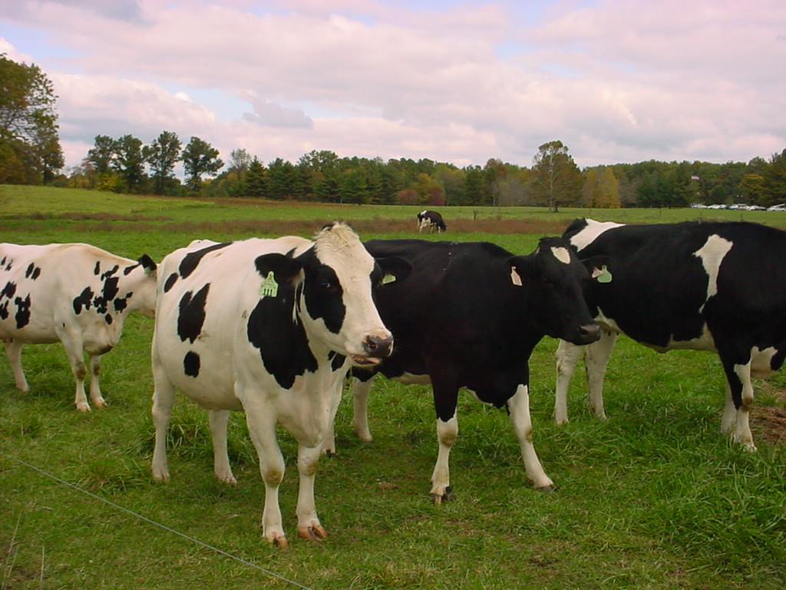
- Chăn nuôi: trâu ( chiếm 57,3%), bò ở miền núi, lợn (22%)

Slide 17
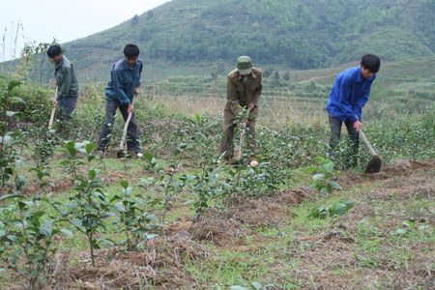
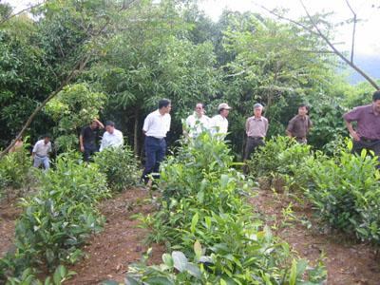
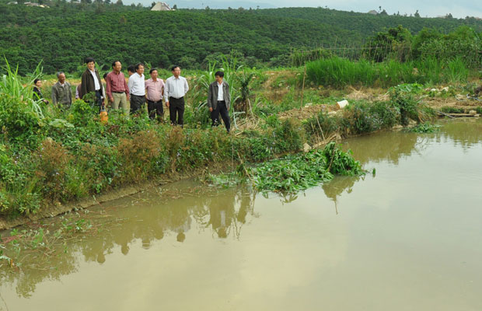
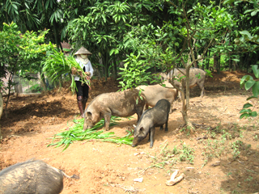
- Nghề rừng phát triển theo hướng nông-lâm kết hợp.

Slide 18
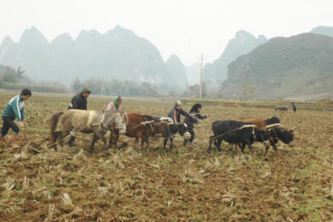
Nêu một số khó khăn ảnh hưởng đến sản xuất nông nghiệp của vùng? Biện pháp khắc phục?
- Khó khăn: thiếu qui hoạch, chưa chủ động được thị trường.

Slide 19
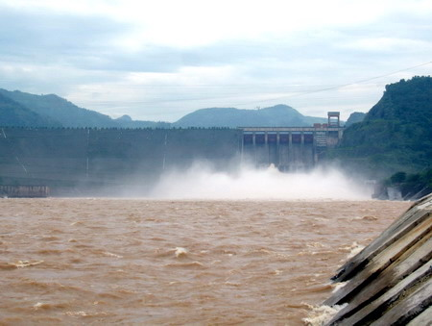
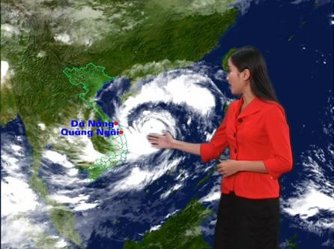
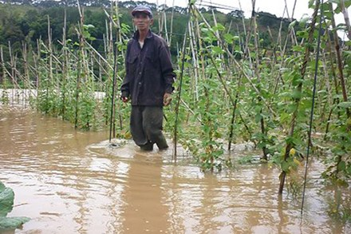
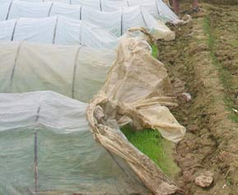
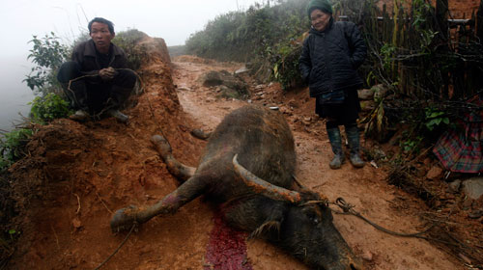
THEO DÕI DỰ BÁO THỜI TIẾT
CHE ĐẬY CHO MẠ
THỦY ĐIỆN HÒA BÌNH XẢ LŨ
BIỆN PHÁP
RÉT HẠI
CHỐNG RÉT CHO GIA SÚC

Slide 20
3/ Dịch vụ:

Slide 21
- Xác định các tuyến đường sắt, đường ô tô xuất phát từ thủ đô Hà Nội đi đến các thành phố, thị xã của các tỉnh biên giới Việt - Trung và Việt - Lào?
- Các cửa khẩu quan trọng trên biên giới Việt - Trung: Móng Cái, Hữu nghị, Lào Cai?

Slide 22
DU LỊCH SINH THÁI SA PA
CÔNG VIÊN ĐỊA CHẤT TOÀN CẦU CAO NGUYÊN ĐÁ HÀ GIANG
DI SẢN THIÊN NHIÊN THẾ GIỚI VỊNH HẠ LONG
DU LỊCH HƯỚNG VỀ CỘI NGUỒN
- Du lịch là thế mạnh kinh tế của vùng.

Slide 23
V/ CÁC TRUNG TÂM KINH TẾ:

Slide 24
Xác định vị trí các trung tâm kinh tế quan trọng? Kể các ngành công nghiệp trọng điểm của từng trung tâm?

Slide 25
Luyện tập:
Cho bảng số liệu: Giá trị sản xuất công nghiệp ở Trung du và miền núi Bắc Bộ (Đơn vị: tỉ đồng)
Năm | 1995 | 2000 | 2002
Tây Bắc | 320,5 | 541,1 | 696,2
Đông Bắc | 6179,2 | 10657,7 | 14301, 3
Dựa vào bảng số liệu và kiến thức đã học. Hãy so sánh sự khác nhau về hoạt động công nghiệp giữa Đông Bắc và Tây Bắc. Giải thích nguyên nhân của sự khác biệt đó.

Slide 26
Vận dụng và tìm tòi mở rộng:
Dựa vào kiến thức đã học, kết hợp những hiểu biết của bản thân. Hãy viết đoạn văn ngắn nêu ý nghĩa của việc phát triển nghề rừng theo hướng nông - lâm kết hợp ở Trung du và miền núi Bắc Bộ (HS hoàn thành nội dung hoạt động vận dụng và tìm tòi mở rộng, gửi bài về hộp thư theo địa chỉ gmail cho giáo viên).
Hướng dẫn về nhà:
- Học bài cũ, trả lời câu hỏi SGK.
- Đọc trước bài mới, xem kĩ hệ thống câu hỏi SGK bài 19 để tiết sau thực hành tốt hơn.

Slide 27
TiÕt häc ®Õn ®©y lµ kÕt thóc
Cảm ơn sự có mặt của quý thầy cô
và các em học sinh

